Slide 1
NOTAS MUSICALES
El SISTEMA TONAL

Slide 2
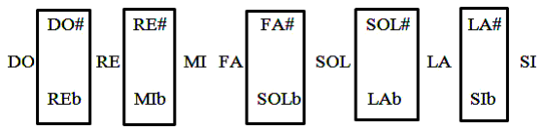
Sistema Tonal Dodecafónico
Conformado por 12 sonidos
Organiza las notas musicales en distancias precisas de semitone desde Do hasta Si

Slide 3
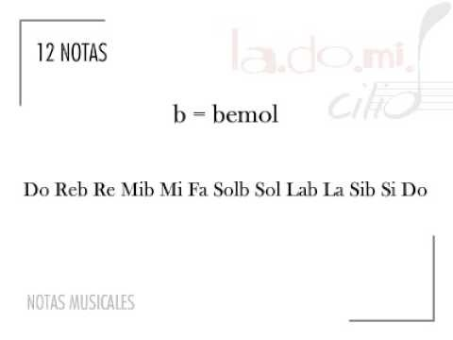
12 Notas
https://www.youtube.com/watch?v=zErRR6nlzGc&feature=youtu.be

